Slide 1
Mapeamento dos Processos
Jefferson Alves

Slide 2
Objetivos
Propor o uso de uma ferramenta padrão (Bizagi) e notação (BPM) para representação das informações
Mapear as atividades realizadas atualmente na área de Manutenção–AI, representando-as num diagrama de processos de negócio ( As Is )
Melhorar a comunicação e sinergia entre as áreas e, consequentemente a eficiência nos processos
Gerar mudanças a partir dos diagramas e discussões entre as partes, resultando em processos aprimorados ( To Be )

Slide 3

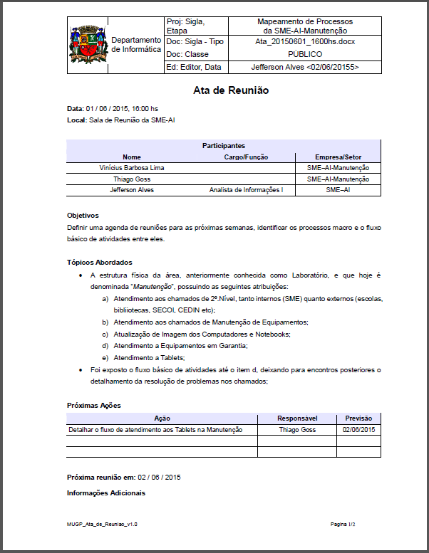
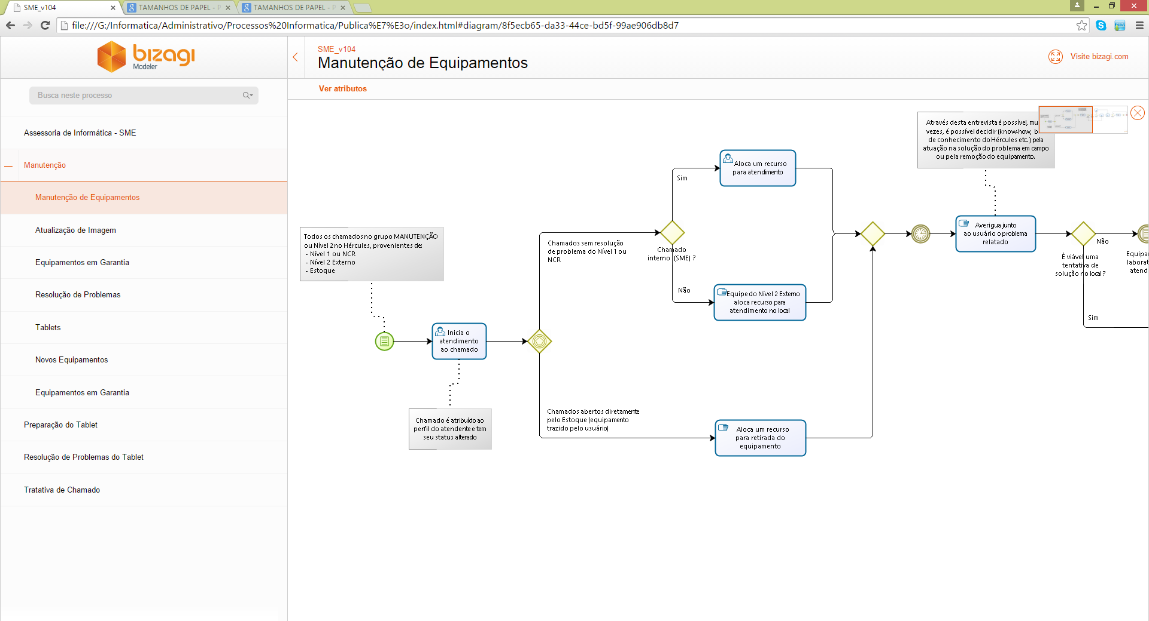
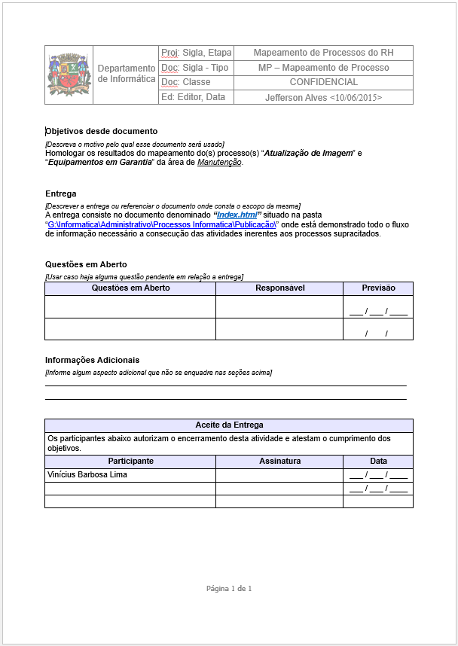
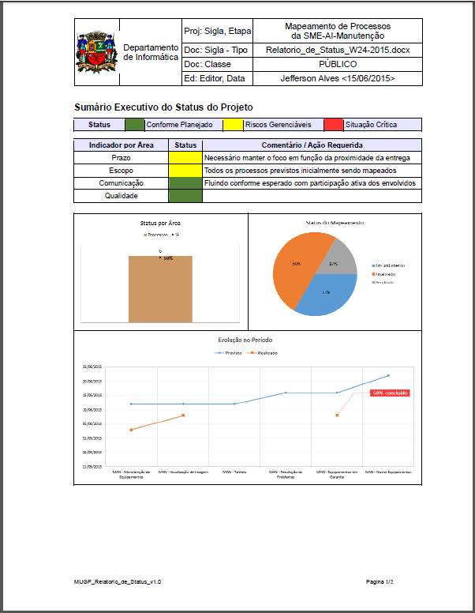
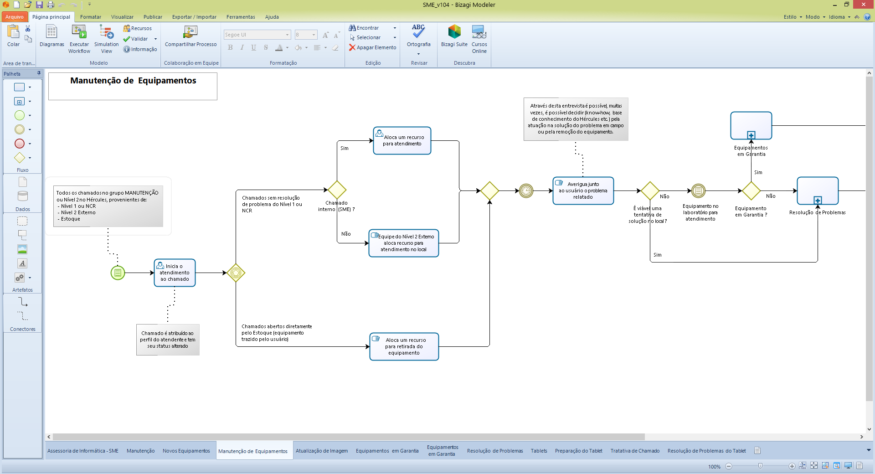
Agenda
Entrevistas
1
2
Atas
Resultado Final
Termo de Aceite
6
3
Status do Projeto
Diagramas de Negócio
5
4

